Slide 1

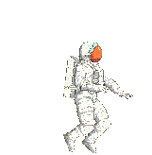
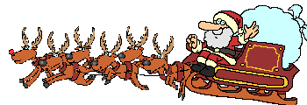
Повторительно- обобщающий урок по теме
«Движение и взаимодействие тел»

Slide 2

ДЕВИЗ УРОКА
Мы,
играя,
проверяем,
что умеем
и что знаем

Slide 3
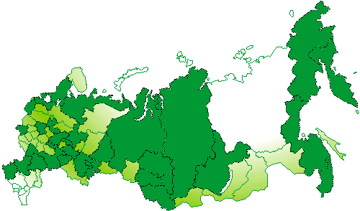
КАРТА ПУТЕШЕСТВИЯ
Физика
Сообразительная
Экспериментальная
ЭРУДИТ
Сортировочная

Slide 4
ВОПРОСЫ КРОССВОРДА
1. Отношение пути к скорости движения.
2. Длина траектории, по которой движется тело в
течение некоторого промежутка времени.
3. Линия движения тела при перемещении из одной
точки в другую.
4. Явление сохранения скорости телом при
отсутствии действия на него других тел.
5. Отношение массы тела к его плотности.
6. Изменение с течением времени положения тела
относительно других тел.

Slide 5
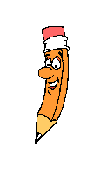

БИЛЕТ - КРОССВОРД
 |  |  | 1 | В | Р | Е | М | Я
 |  |  | 2 | П | У | Т | Ь
3 | Т | Р | А | Е | К | Т | О | Р | И | Я
4 | И | Н | Е | Р | Ц | И | Я
5 | О | Б | Ъ | Е | М
 |  |  | 6 | Д | В | И | Ж | Е | Н | И | Е

Slide 6

Ученикам, чтобы преуспеть, надо догонять тех, кто впереди, и не ждать тех, кто позади.
Аристотель

Slide 7




Поставь себе:
5, если тебе удалось
ответить на 6 вопросов;
4 – 4 или 5 вопросов;
3 – 3 вопроса;
2 – 1 или 2 вопроса.

Slide 8
СТАНЦИЯ «СОРТИРОВОЧНАЯ»
υ ρ F t m
P S V g х
F1 k F2 - +

Slide 9
Поставь себе:
5, если тебе удалось составить 11-9 формул;
4 - 8 или 7 формул;
3 – 5-6 формул;
2 – меньше 5 формул.

Slide 10
СТАНЦИЯ «СОРТИРОВОЧНАЯ»
Структура:
Ол Райт Раунд Робин

Slide 11
6. P=gm
2. ρ=
1. υ=
7. S= υt
3. F=mg 8. V=
9. F=-kx
5. m=Vρ 10. F= F1+F2
11. F=F1-F2
4. t=

Slide 12
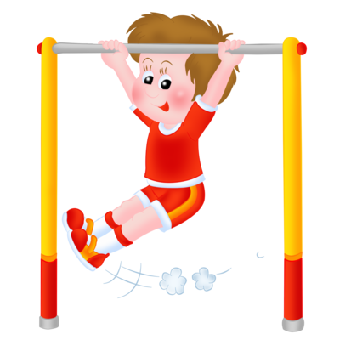
Физкультминутка

Slide 13
Станция
экспериментальная
С помощью динамометра измерьте силу трения при движении 2 грузов при движении данных грузов по столу. Изобразите силы графически.

Slide 14
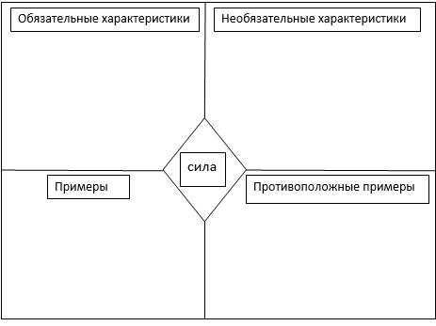
Станция «
Сообразительная»
Модель Фрейер

Slide 15
Станция «Эрудит»
Структура Релли Робин
Задание: Поочередно проставить короткие ответы «ДА» или «НЕТ»

Slide 16
КОНЕЧНАЯ СТАНЦИЯ «ЭРУДИТ»
1. Сила является причиной изменения скорости тела. (___)
Траектория – это расстояние, пройденное телом
за какое-то время. (___)
3. Тело, имеющее большую массу, менее инертно. (___)
Сила упругости возникает только в результате
деформации тела. (___)
5. Вес тела определяется с помощью весов. (___)
Плотность одного и того же вещества в твердом,
жидком и газообразном состояниях одинакова. (___)
7. Масса – мера инертности тела. (___)
8. Динамометр – это прибор для измерения любой силы. (___)
Сила тяжести – это сила, с которой Земля притягивает
к себе тело. (___)
10. Чем больше сила, прижимающая тело к поверхности,
тем меньше возникающая при этом сила трения. (___)

Slide 17
КОНЕЧНАЯ СТАНЦИЯ «ЭРУДИТ»
1. Сила является причиной изменения скорости тела. (да)
Траектория – это расстояние, пройденное телом
за какое-то время. (нет)
3. Тело, имеющее большую массу, менее инертно. (нет)
Сила упругости возникает только в результате
деформации тела. (да)
5. Вес тела определяется с помощью весов. (нет)
Плотность одного и того же вещества в твердом,
жидком и газообразном состояниях одинакова. (нет)
7. Масса – мера инертности тела. (да)
8. Динамометр – это прибор для измерения любой силы. (да)
Сила тяжести – это сила, с которой Земля притягивает
к себе тело. (да)
10. Чем больше сила, прижимающая тело к поверхности,
тем меньше возникающая при этом сила трения. (нет)

Slide 18
Поставь себе:
5, если у тебя 9-10
совпадений;
4 – 7 или 8 совпадений;
3 – 5 или 6 совпадений;
2 – меньше 5 совпадений.

Slide 19

ЭТИ
РЕБЯТА
УМЕЮТ
ДУМАТЬ
И
ТОЛКЛВАТЬ
МОЛОДЦЫ!

Slide 20

СПАСИБО ВСЕМ НАМ
ЗА УРОК
А ГЛАВНОЕ, ЧТОБ БЫЛ ОН ВПРОК!

